Slide 1
मूडल:२ मृदा आणि वनस्पती
भूपृष्ठावरील साधारणपणे मऊ मातीच्या थरास जमीन किंवा मृदा असे म्हणतात.
काही ठिकाणी मातीचा थर पातळ तर काही ठिकाणी खडबडीत भरड कणांच्या स्वरूपात असतो. मृदेची निर्मिती-सूर्याची उष्णता, वारा, पाऊस, नद्या, हिमनद्या, भूमिगत पाणी इत्यादी बाह्य कारकामुळे भूपृष्ठावरील खडकांची झीज होते खडकांचे तुकडे होऊन बारीक कणांचा थर भूपृष्ठावर निर्माण होतो त्याला मृदा म्हणतात योग्य हवामान पुरेसा पाऊस किंवा पाणीपुरवठ्याची सोय असल्यास मृदा ही वनस्पती व पिकांच्या वाढीला तसेच उत्पादनाला उपयोगी ठरते. शेती पशुपालन वनस्पती मोठे मोठे उद्योग पूर्णतः मृदेवर आधारलेले असतात. मृदेतून धान्याचे मोती पिकवले जातात. सुंदर फुलांच्या, गोड फळांच्या बागा मातीतूनच फुलवल्या जातात. मृदा तयार होत असताना मूळ खडकातील खनिज गुणधर्म त्या मृदेमध्ये उतरलेले असतात. काही वेळेला रासायनिक विदारणामुळे खडकातील गुणधर्म बदलले जातात. तसा बदल मातीत होतो. प्राणी व वनस्पती यांच्या कुजलेल्या अवशेषापासून मातीत नायट्रोजन कॅल्शियम यासारखी द्रव्य निर्माण होतात. पाण्यामुळे या विविध द्रव्यांचे मातीत मिश्रण होते वातावरण व पाणी यांच्यापासून वनस्पतीला कार्बन,हायड्रोजन व प्राणवायू ही द्रव्य मिळतात.जेथे पावसाचे प्रमाण अत्यल्प असते तेथे सूर्याच्या उष्णतेने मातीचे नापिक वाळूकण तयार होतात म्हणूनच वाळवंटी मृदा ही नापीक असते.

Slide 2
मृदेवर परिणाम करणारे घटक
जनक खडक, हवामान, जैविक घटक, प्राकृतिक रचना, मानवी हस्तक्षेप.
भारतातील मृदेचे प्रकार-
कोणत्याही देशाचा विकास त्या देशातील जमिनीच्या सुपीकतेवर अवलंबून असतो भारतात वेगवेगळ्या हवामानाच्या प्रदेशात वेगवेगळ्या जमिनीचे प्रकार आढळतात भारतीय भूप्रदेशातील मृदा सुपीक आहे. परंतु जलसिंचनाची कमतरता भारतात जाणवते विशेषतः गाळाच्या जमिनीत शेतीचा विकास जास्त झालेला दिसून येतो.
भारतीय शेती संशोधन मंडळांनी 1953 मध्ये अखिल भारतीय मृदा सर्वेक्षण समितीने भारतातील जमिनीचे सहा प्रकार सांगितले आहेत.
पर्वतीय मृदा
2. काळी किंवा रेगूर मृदा
3. तांबडी मृदा
4. जांभी किंवा लॅटेराईट मृदा
5. गाळाची मृदा
6. वालुकामय मृदा.

Slide 3
1. पर्वतीय मृदा
पर्वतीय प्रदेशात पर्वत उतारावर आढळणाऱ्या मृदेला पर्वतीय मृदा म्हणतात. भारतात जवळपास 2,85,000 चौकीमी पर्वतीयमृदेचे क्षेत्र आहे. पर्वत उतारावरील मृदेच्या पातळ थरावर नैसर्गिक जंगले आढळतात. या नैसर्गिक जंगलामुळे मृदेला सेंद्रिय द्रव्यांचा पुरवठा होतो.परंतु या जमिनीत पोटॅश फॉस्फरस चुनखडीचे प्रमाण कमी असते या मृदेत पिके घेण्यासाठी रासायनिक खतांचा पुरवठा करावा लागतो. पर्वतीय उतारावर पायथ्याजवळ दगड गोटे व गाळाची मृदा आढळते. पर्वती मृदा आम्लधर्मी आहे. जाड्या भरड्या खडकांच्या तुकड्यामुळे या मृदेमध्ये पाणी टिकत नाही. त्यामुळे ही मृदा अपरिपक्व असते.
प्रदेश-पर्वतीय मृदा भारतात हिमालयाच्या पर्वतरांगा जम्मू-काश्मीर, हिमाचल प्रदेश, उत्तराखंड, सिक्कीम, अरुणाचल प्रदेश, सह्याद्रीचा घाटमाथा, पूर्व घाट, आसाम, मेघालय, या ठिकाणी आढळते.
पिके-आसाम मेघालयातील मृदेत सेंद्रिय घटक व नायट्रोजनचे प्रमाण जास्त असल्याने चहा, कॉफी, फळझाडे, मसाल्याचे पदार्थ, मका, गहू इत्यादींची लागवड केली जाते. तर हिमालयाच्या उतारावर पायथ्याकडे सूचिपर्णी वृक्षांची लागवड केली जाते. या पॅडझॉल मृदेवर फळझाडे, मका, गहू, बटाटा, सफरचंद इत्यादींची लागवड केली जाते दीर्घकालीन हिमवृष्टी होणाऱ्या मृदेस अल्काईन मृदा म्हणतात.

Slide 4
2.काळी किंवा रेगुर मृदा
भारतातील दख्खनच्या पठारावर ज्वालामुखीय शिलारसापासून बनलेल्या बेसॉल्ट खडकांच्या विदारणामुळे काळी मृदा निर्माण झाले आहे. या रेगूर मृदेला उष्ण कटिबंधीय चर्नोझम मृदा असे म्हणतात. यामध्ये लोह ॲल्युमिनियम व ह्यूमसचे प्रमाण जास्त असते. त्यामुळे या मृदेला काळा रंग प्राप्त झाला आहे. या मृदेमध्ये पोटॅश, मॅग्नेशियम, ॲल्युमिनियम, चुनखडी, कॅल्शियम या खनिजांची समृद्धी असते, तर नायट्रोजन,फॉस्फरिक ॲसिड व सेंद्रिय द्रव्यांचा अभाव असतो. मृदेत ओलावा टिकवून ठेवण्याची क्षमता जास्त असते. सखल भागात व नद्यांच्या खोऱ्यात ही मृदा गडद काळ्या रंगाची तर अधिक उंचवट्याच्या भागात या मृदेचा रंग फिकट असतो. उन्हाळ्यात या जमिनीला भेगा पडतात तर पावसाळ्यात ही जमीन फुगते.
प्रदेश-महाराष्ट्रातील तापी, नर्मदा, कृष्णा, गोदावरी या नद्यांच्या खोऱ्यात या मृदेचा रंग काळा आहे. तिच्यातील मृदा कण अतिशय बारीक आहेत. आंध्र प्रदेशात गोदावरी, कृष्णा, खोऱ्यात खोल काळी मृदा आढळून येते. एकूण महाराष्ट्र, गुजरात, मध्य प्रदेश, छत्तीसगड, आंध्र प्रदेश, राजस्थान, उत्तर प्रदेश, कर्नाटक, तामिळनाडू या राज्यात या मृदेने 5,18,000 चौकीमी क्षेत्र व्यापले आहे.
पिके-काळ्या रेगूरमृदेवर खरीप व रब्बी पिके घेतली जातात. यामध्ये ज्वारी, बाजरी, कडधान्य, तृणधान्य, तेलबिया, भाजीपाला, संत्री, मोसंबी, द्राक्षे इत्यादी फळे, ऊस, कापूस, तंबाखू ही नगदी पिके या जमिनीतून घेतली जातात. काळी रेगूर मृदा अत्यंत सुपीक व कापसाच्या पिकाला फारच पोषक असते त्यामुळे तिला कापसाची काळी कसदार मृदा असेही म्हणतात.

Slide 5
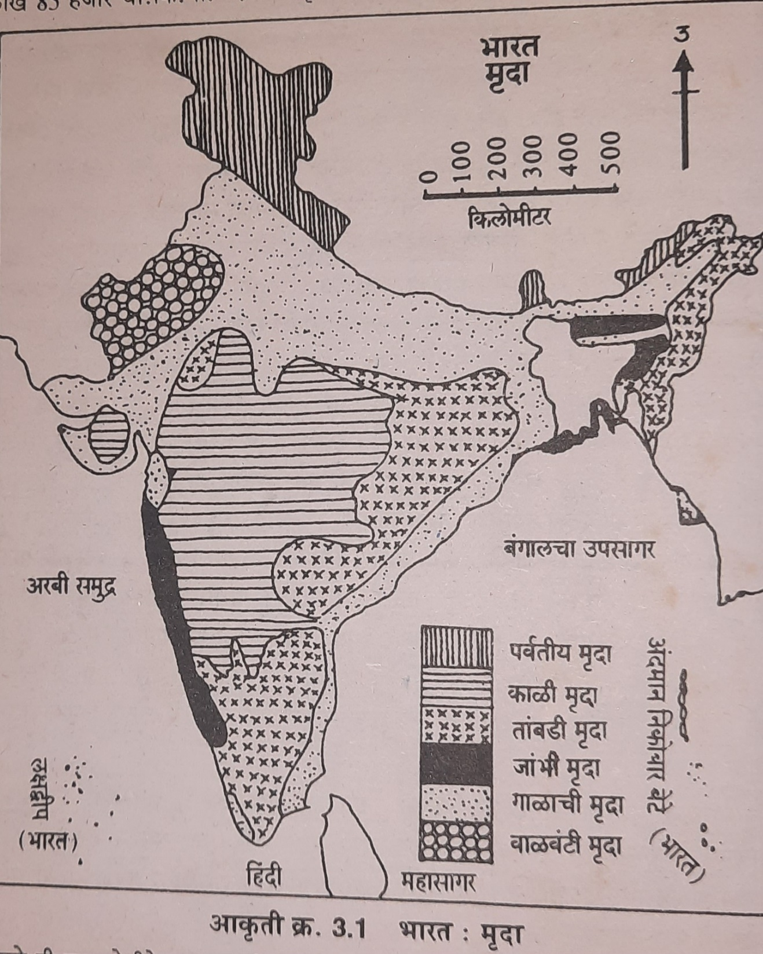

Slide 6
3.गाळाची मृदा
भारतातील एकूण क्षेत्रफळाच्या 24 टक्के क्षेत्र म्हणजे 7,70,000 चौकीमी अतिशय सुपीक अशा गाळाच्या मृदेने व्यापलेले आहे. शेतीच्या दृष्टीने हे मृदा क्षेत्र अधिक उत्पादनक्षम व उपयुक्त आहे. नद्यांनी वाहून आणलेल्या बाळाच्या संचनापासून गाळाची मृदा निर्माण झाली असून या मृदेत वाळू चिकन माती व सेंद्रिय पदार्थांचे मिश्रण असते. या मृदेत चुना व पोटॅशचे प्रमाण जास्त तर नायट्रोजनचे प्रमाण कमी असते. या मातीचा रंग साधारण पिवळा असतो. सागर किनाऱ्यालाही सागरी लाटांच्या संचयन कार्यामुळे गाळाची मृदा निर्माण झालेली आढळते.
प्रदेश-उत्तर भारतातील गंगा, यमुना, ब्रह्मपुत्रा तसेच सह्याद्री पर्वतात उगम पावणाऱ्या गोदावरी, कृष्णा, कावेरी व त्यांच्या उपनद्यांच्या खोऱ्यात गाळाची मृदा आढळते. उत्तर प्रदेश, बिहार, पश्चिम बंगाल या राज्यामध्ये मोठ्या प्रमाणात गाळाची मृदा आढळते. उत्तर भारतातील नद्यांच्या खोऱ्यात पूर रेषेच्या पलीकडे जुन्या गाळाच्या संचनापासून तयार झालेल्या मृदेला बांगर असे म्हणतात. तर याच नद्यांच्या खोऱ्यात नवीन गाळाचे संचयन होऊन तयार झालेल्या मृदेला खादर असे म्हणतात.
पिके -गाळाच्या प्रदेशात ऊस, तांदूळ, ताग, फुले, भाजीपाला व चहाची लागवड केली जाते. तसेच गंगा नदीच्या वरच्या व मधल्या खोऱ्यात गहू शेती केली जाते. याशिवाय गोदावरी, कृष्णा, कावेरी या नद्यांच्या खोऱ्यात ऊस, तांदूळ, तेलबिया इत्यादी पिके घेतली जातात.

Slide 7
4. तांबडी मृदा
अति प्राचीन स्फटीकमय रूपांतरित खडकापासून तांबडी मृदा निर्माण झालेली आहे. तिच्यात फेरोमॅग्नेशियमचे प्रमाण जास्त आढळते. मॅग्नेशियम, ॲल्युमिनियम या मातीत आढळतात. या मातीत सेंद्रिय घटक चुना व नायट्रोजनचा अभाव असतो.लोह संयुगांचे प्रमाण जास्त असल्यामुळे या मृदेला तांबडा रंग येतो. डोंगर उतारावर मातीचा थर पातळ तर सखल भागात जाड थर असतो. या मातीत वाळूचे प्रमाण जास्त असते ही मृदा भुसभुशीत असते. या मातीतून पाण्याचा निचरा होतो. या मृदेने भारताचे 7 टक्के क्षेत्र म्हणजे 5,18,000 चौकीमी क्षेत्र व्यापलेले आहे.
प्रदेश व पिके-छत्तीसगड, झारखंड, दक्षिण ओरिसा, पश्चिम आंध्र प्रदेश, पूर्व व आग्नेय महाराष्ट्र, तामिळनाडू व कर्नाटक इत्यादी भागात ही मृदा आढळते खताचा पुरवठा केल्यास ही मृदा सुपीक बनते. या मदेवर तांदूळ, कापूस,ऊस, तेलबिया, डोंगराउतारावरती चहाचे मळे इत्यादी पिके घेतली जातात.

Slide 8
5. जांभी किंवा लॅटेराईट मृदा.
या मृदेला लेटेसोल किंवा जांभी मृदा म्हणतात. उष्ण कटिबंधीय दमट हवामानाच्या प्रदेशात या मृदेची निर्मिती होते. या मृदेचे तांबड्या मृदेशी बरेच साम्य आढळते. या मातीतून पाण्याचा निचरा जास्त होत असल्यामुळे त्यातून आवश्यक पोषक द्रव्य वाहून जातात. बेसॉल्ट खडकावर कायिक व रासायनिक क्रिया होऊन ही मृदा निर्माण झालेले आहे. 200 सेंटीमीटर पेक्षा जास्त पाऊस आद्रता व उष्णता हे घटक विदारणाला कारणीभूत ठरतात. या मातीत लोह,मॅंगनीज,ॲल्युमिनियम व ऑक्साईडचे कण साचत असतात. त्यामुळे ही मृदा लाल होते. या मातीतील सिलिका पूर्णपणे वाहून जाते. या मातीत नायट्रोजन,पोटॅश,सेंद्रिय द्रव्यांचे प्रमाण फार कमी असते. जांभी मृदा फारशी सुपीक नसते. पण खतांचा पुरवठा केल्यास यातून अनेक प्रकारची पिके घेता येतात.
प्रदेश-ही मृदा सह्याद्रीच्या घाटमाथ्यावर, पूर्व घाट राजमहाल टेकड्या, द्वीपकल्पीय पठारी भाग, भारताचा पूर्वेकडील डोंगराळ भाग, केरळ, महाराष्ट्रातील कोल्हापूर जिल्ह्यातील राधानगरी, रत्नागिरी, सिंधुदुर्ग, आंध्र प्रदेश, ओरिसातील पूर्वेकडील मयूरभंज, महाराष्ट्र, कर्नाटक यांचा पश्चिम घाटाचा प्रदेश, छोटा नागपूर पठाराचा पूर्व भाग, मेघालय या भागात आढळून येते.
पिके-यामध्ये लोहाचे प्रमाण जास्त असते, तर सेंद्रिय द्रव्यांचे प्रमाण कमी असते. त्यामुळे या मृदेला खतांचा पुरवठा केल्यास या मृदेतून चांगली पिके घेता येतात. यामधून भात, नाचणी, कडधान्ये, ही पिके तर आंबा, काजू इत्यादी फळझाडे, तसेच रबर, कॉफी, चहा मळ्यातील शेतीचे उत्पादने घेतली जातात.

Slide 9
वालुकामय /वाळवंटी मृदा-
अति उष्णता, कोरडे हवामान, कमी पर्जन्य यामुळे त्या प्रदेशातील खडकांचे विदारण होऊन जी मृदा तयार होते तिला वाळवंटी किंवा वालुकामय मृदा असे म्हणतात. भारताच्या वायव्येकडील शुष्क, अर्ध शुष्क कोरड्या हवामानात वाळवंटी मृदा आढळते. स्थानिक खडकांच्या कायिक विदारणामुळे या ठिकाणी वाळवंटी मृदा निर्माण झाली आहे. या मृदेने या भागात 1,42,000चौकीमी क्षेत्र व्यापले आहे. या मृदेमध्ये क्षारांचे, वाळूचे प्रमाण जास्त व रेती मातीचे प्रमाण कमी तसेच सेंद्रिय द्रव्यांचे प्रमाणही कमी असते. ही मृदा भुसभुशीत अगदी आद्र व फॉस्फेट युक्त असते. यामध्ये नायट्रोजनचा अभाव असतो. ही मृदा जास्त काळ ओलावा टिकवून ठेवू शकत नाही.
प्रदेश-भारताच्या वायव्येकडील भागात शुष्क व अर्ध शुष्क कोरड्या हवामानाच्या प्रदेशात ही वाळवंटी मृदा आढळून येते. तसेच उत्तरेला पंजाब हरियाणा यांच्या दक्षिण भागात, राजस्थान व दक्षिणेला कच्छच्या रणापर्यंत वाळवंटी मृदा आढळते.
पिके -जलसिंचनाची सोय असल्यास वाळवंटी मृदा पीक उत्पादनास उपयुक्त ठरते. राजस्थानमधील गंगानगर भागात इंदिरा कालव्यामुळे तृणधान्ये व कापूस यांचे उत्पादन चांगल्या प्रकारे घेतले जाते.

Slide 10
भारतातील मृदेची धूप-
बाह्य शक्तीच्या कारकामुळे (ऊन, वारा, पाऊस, वाहते पाणी इत्यादी) मुळे जमिनीचा वरचा थर नाहीसा होणे या क्रियेला जमिनीची धूप असे म्हणतात. सर्वसाधारणपणे निसर्गामध्ये मातीच्या निर्मितीस काही शेकडो वर्षाचा काळ लागतो. मात्र तिची धूप काही वर्षात काही दिवसात होऊ शकते. जमिनीच्या धूपेमुळे जमिनीची उत्पादकता कमी होते व ती जमीन नापिक बनते. फर्निचर व इंधनासाठी लाकूड हवे म्हणून जंगलतोड सर्वत्र मोठ्या प्रमाणात होत आहे. जम्मू काश्मीर, ओडिसा, आंध्र प्रदेश, महाराष्ट्र इत्यादी भागात लाखो हेक्टर क्षेत्रावरील जंगल नष्ट झाले आहे. त्यामुळे जमीन सुट्टी मोकळी होत असते जमीन उघडी पडते व धूप घडून येते. हिमालयाच्या पायथ्याशी शिवालिक डोंगर, काश्मीरचा पूंच भाग, बिहार, मध्य प्रदेश, पूर्व राजस्थान मध्ये गवताळ कुरणांचा अवाजवी वापर पशुपालनासाठी केला जातो. त्यातूनही मातीची धूप झालेली आहे. डोंगराळ भागात आदिवासी लोक भटकी किंवा स्थलांतरित शेती करतात त्यासाठी जंगल तोडून त्या जागी शेती केली जाते, पुन्हा नवीन जंगल क्षेत्रातील जंगल तोडून त्या ठिकाणी शेती करतात. या प्रकारे क्रमाने जंगले नष्ट होऊ लागले आहेत भटकी शेती सह्याद्री, सातपुडा, हिमालय, आसाम, मेघालय, अरुणाचल प्रदेश, या ठिकाणी केली जाते दरवर्षी या प्रकारच्या शेतीने सुमारे 15 लाख हेक्टर क्षेत्रातील जंगलतोड देशात घडून येत आहे. जंगल तोडीमुळे जमिनीची मोठी धूप होत असते. देशात केवळ 21 वर्षात 34 लक्ष हेक्टर क्षेत्रावरील जंगल नष्ट झाले आहे. त्यामुळे प्राणी, पक्षी यांचे प्रमाण घटले आहे. जमिनीची जलधारकता कमी झाले आहे. मानवनिर्मित जंगलतोड अमर्याद जलसिंचन मातीचे शोषण इत्यादी कारणामुळे होणारी धूप थांबवणे आवश्यक आहे

Slide 11
याशिवाय शेती क्षेत्रात उताराला अनुसरून मशागत केल्याने मृदा नापीक होते. पिकांच्या लागवडीखाली जादा जमीन आणण्यासाठी वसाहती व कारखान्याचा विस्तार करण्यासाठी जंगल तोडली जातात त्यातून मातीची धूप होते. निष्काळजीपणे प्लास्टिक व कचरा टाकून जमिनीचे प्रदूषण वाढवले जाते. साखर कारखान्यातील मळी जमिनीवर सोडल्याने जमीन नापीक होते इतर कारखान्यातील घाण, विषारी पाणीही जमिनीवर दिले तर जमीन प्रदूषित होते. भारतात अनेक ठिकाणी पिकांना अमर्याद पाणीपुरवठा केला जातो. कालव्याचे पाणी उपलब्ध झाले की शेतकरी ऊसासारख्या पिकाला अतिरिक्त व अमर्याद पाणीपुरवठा करतो, त्यामुळे कोरड्या ऋतूत जमिनीच्या खालच्या थरात वेगळे क्षार केशाकर्षण क्रियेमुळे वरच्या थरात येतात व जमीन क्षारयुक्त नापीक बनते. अशा क्षारयुक्त मातीचे प्रमाणही देशात वाढत आहे. महाराष्ट्रात ऊसाच्या क्षेत्रात व गंगेच्या खोऱ्यात अति सिंचनामुळे माती निरुपयोगी होत आहे. पश्चिम महाराष्ट्रात उत्तर प्रदेशात गुजरात व मध्य प्रदेशात अति जलसिंचनाचे खारट मातीचे क्षेत्र वाढते आहे. पंजाब हरियाणा उत्तर प्रदेश या राज्यामध्ये क्षारयुक्त जमिनीचे प्रमाणही वाढत आहे. मृदेच्या झीजकार्यात दररोज गंगा नदीच्या प्रवाहाकडून सुमारे २० चौ. मी. मृदा बांगलादेशाकडे नदीमुखाकडे वाहून नेली जाते.

Slide 12
जमिनीच्या धूपेची कारणे-
नैसर्गिक कारणे-
१) भूपृष्ठाचे स्वरूप
२) जमिनीचा उतार
३) मुसळधार पाऊस
४) नद्यांना येणारे पूर
५) जोरदार वारे
मानवी कारणे-
१) जंगल तोड
२) चराऊ कुरणांचाअयोग्य वापर
३) स्थलांतरित शेती
४) जमीन मशागतीची व पिके घेण्याची चुकीची पद्धत
५) मोठ्या रस्त्यांचा विकास.
मृदा संधारण-मातीची धूप होण्यापासून मातीचे संरक्षण करणे म्हणजे मृदा संधारण होय. मृदा संधारणामुळे मातीची उत्पादन क्षमता सुपीकता वाढते. भारतात मृदा संधारणासाठी विविध उपाय योजना केल्या जात आहेत.
१) जमिनीवर बांध घालणे, ताली बांधणे, छोटे बंधारे बांधणे.
२) वृक्ष लागवड करून त्यांची जोपासना करणे.
३) गवताळ कोणाचे संरक्षण करणे.

